Slide 1
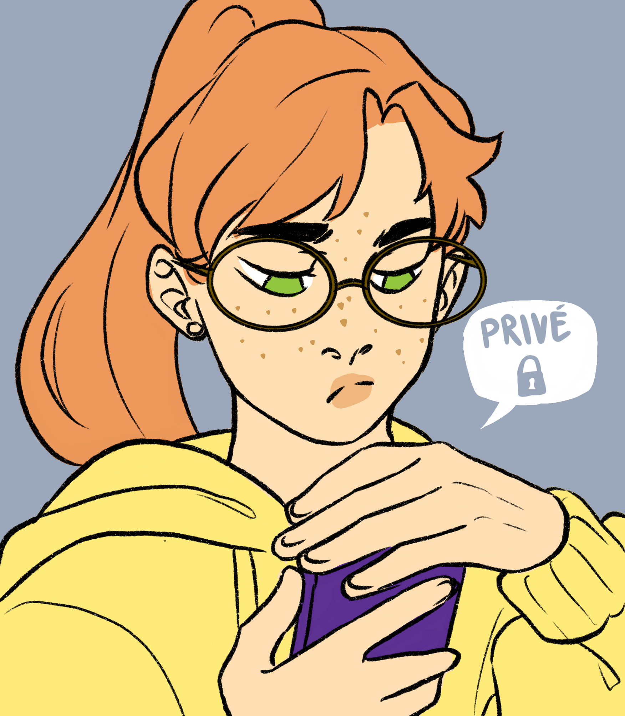
Mediabegrip week 3 – Groep 7/8 & Klas 1/2
Dat is van mij!

Slide 2

Melles media
Hoi,
Oeps… vandaag heb ik iets gedaan wat niet zo slim was. Ik kreeg een bericht van iemand die zei dat we samen een spel konden spelen. Het leek echt leuk, dus ik stuurde mijn e-mailadres en een foto van mijn nieuwe gamehoek. Later vertelde mijn broer dat dat supergevaarlijk kan zijn. Hij zei: “Je weet niet wie er achter dat bericht zit.” Toen voelde ik me echt stom.
Ik dacht altijd: wat maakt het uit? Maar nu snap ik dat je niet zomaar persoonlijke dingen moet delen. Die persoon kan mijn foto gebruiken of mijn e-mailadres doorgeven. En als mijn wachtwoord ook nog makkelijk was, zoals mijn naam en geboortedatum, dan kan iemand heel snel in mijn account komen. Wist je dat een simpel wachtwoord soms in een paar seconden gekraakt wordt? Terwijl een sterk wachtwoord – met hoofdletters, cijfers en tekens – soms jaren duurt om te raden! Dat is echt bizar. Ik had nooit gedacht dat het zoveel verschil maakt.
Op school hebben we vandaag geleerd over privacy. De juf zei dat je altijd moet nadenken: zou ik dit ook aan een vreemde op straat vertellen? Als het antwoord nee is, dan moet je het ook niet online zetten. Dat vind ik een goede regel. En we hebben ook een test gedaan om te zien hoe sterk onze wachtwoorden zijn. Mijn oude wachtwoord was echt waardeloos, maar nu heb ik een nieuw bedacht: eentje die niemand zomaar kan raden. Het voelt alsof ik mijn eigen digitale slot heb gemaakt.
Vanaf nu ga ik beter opletten. Geen persoonlijke info zomaar delen, en altijd sterke wachtwoorden gebruiken. Mijn gegevens zijn van mij, en ik wil dat ze veilig blijven. Want eerlijk? Het internet is leuk, maar je moet wel slim zijn.
Groetjes,
Melle.

Slide 3
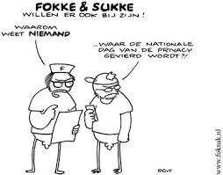
In de media:
28 januari is de Dag van de Privacy
AI-overzicht van Google (zoekterm: Dag van de Privacy):
“De Dag van de Privacy, ook bekend als Data Protection Day, wordt jaarlijks gevierd op 28 januari en is in het leven geroepen door de Raad van Europa om burgers te informeren over hun privacyrechten en organisaties aan te moedigen hun gegevensbescherming te verbeteren, ter ere van de ondertekening van het eerste Dataprotectieverdrag in 1981. Op deze dag worden er evenementen en campagnes georganiseerd om bewustzijn te verhogen en best practices te promoten, waarbij ook aandacht is voor nieuwe technologieën zoals AI en de Algemene Verordening Gegevensbescherming (AVG).
Waarom 28 januari?
Op deze datum werd in 1981 het Europese Dataprotectieverdrag, het eerste internationale juridisch bindende instrument voor gegevensbescherming, ondertekend. “

Slide 4

Hoe zit dat (1/2):
Van fototoestel tot online data: waarom privacy steeds belangrijker werd
Vroeger maakten mensen foto’s met een gewone camera. De foto’s kwamen in een album, en alleen de mensen die je het liet zien, konden ze bekijken. Tegenwoordig gaat dat heel anders. Met een smartphone kun je een foto maken en die meteen online zetten. Soms kunnen dan heel veel mensen meekijken, ook mensen die je helemaal niet kent. Daarom is privacy belangrijker geworden.
Privacy betekent dat jij zelf mag bepalen wie iets over jou weet. Dat gaat over je naam, je leeftijd en je adres, maar ook over foto’s, filmpjes, je hobby’s en zelfs welke websites je bezoekt. Al deze informatie noemen we persoonsgegevens. Vroeger stonden die gegevens vooral op papier, maar nu staat bijna alles digitaal: in apps, op websites en in computersystemen.
Omdat er steeds meer gegevens digitaal worden verzameld, zijn er regels nodig om mensen te beschermen. In Europa hebben we daarvoor de AVG: de Algemene Verordening Gegevensbescherming. Deze wet zegt dat organisaties voorzichtig moeten omgaan met jouw gegevens. Ze mogen alleen informatie over jou verzamelen als dat echt nodig is, en ze moeten duidelijk uitleggen waarom ze dat doen.

Slide 5
Hoe zit dat (2/2):
In Nederland controleert de Autoriteit Persoonsgegevens (AP) of iedereen zich aan deze regels houdt. Je kunt de AP zien als een soort “privacywachter”. Ze letten erop dat bedrijven, scholen, sportclubs en overheden netjes omgaan met persoonsgegevens. Als iemand zich niet aan de regels houdt, kan de AP ingrijpen.
Privacyregels zijn niet in één keer ontstaan. Toen er nog geen internet was, waren de regels simpel. Maar toen computers, mobiele telefoons en sociale media populair werden, konden bedrijven veel meer informatie over mensen verzamelen. Daarom moesten de regels worden uitgebreid.
Voor kinderen gelden extra beschermingen. Bedrijven mogen niet zomaar gegevens van kinderen verzamelen, omdat kinderen nog niet altijd goed kunnen inschatten wat er met hun gegevens gebeurt.
Kort gezegd: privacywetgeving is steeds belangrijker geworden omdat onze wereld steeds digitaler is. Hoe meer informatie er online staat, hoe belangrijker het is dat jij de baas blijft over jouw gegevens.
Bespreek de stelling(en) op de volgende dia(’s)

Slide 6
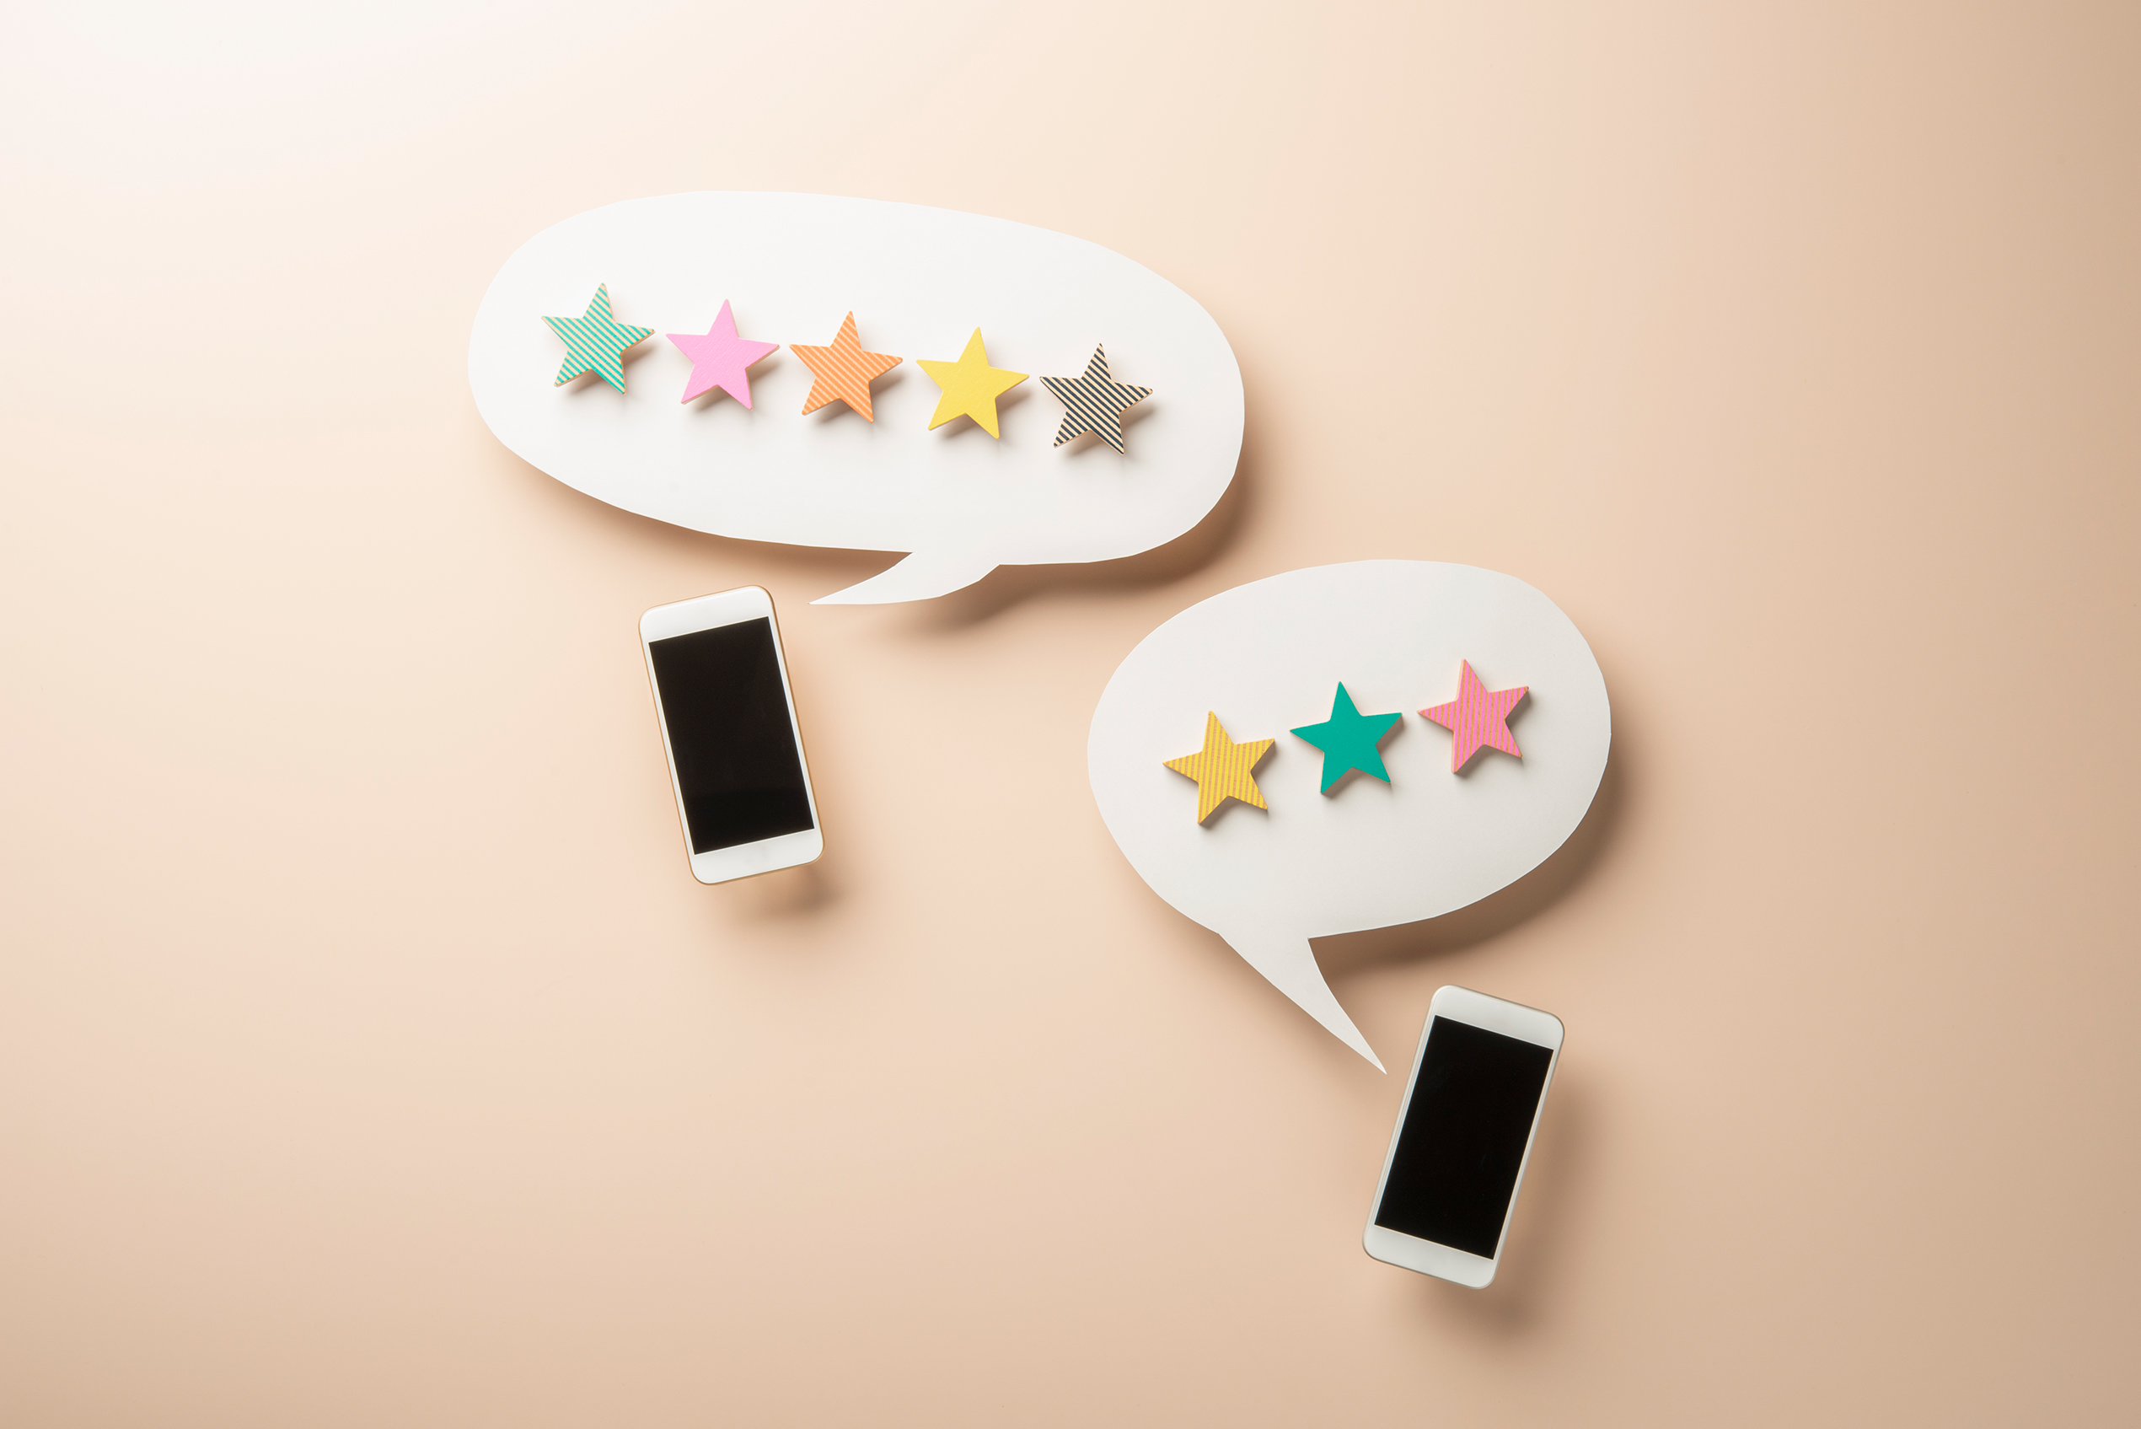
Ga in gesprek
Bespreek de stelling:
“Het is slim om hetzelfde wachtwoord voor alles te gebruiken.”

Slide 7
Ga in gesprek
Bespreek de stelling:
“Je kunt alles wat je online zet later weer verwijderen.”

Slide 8
Ga in gesprek
Bespreek de stelling:
“Privacy is niet belangrijk als je niets te verbergen hebt.”

Slide 9
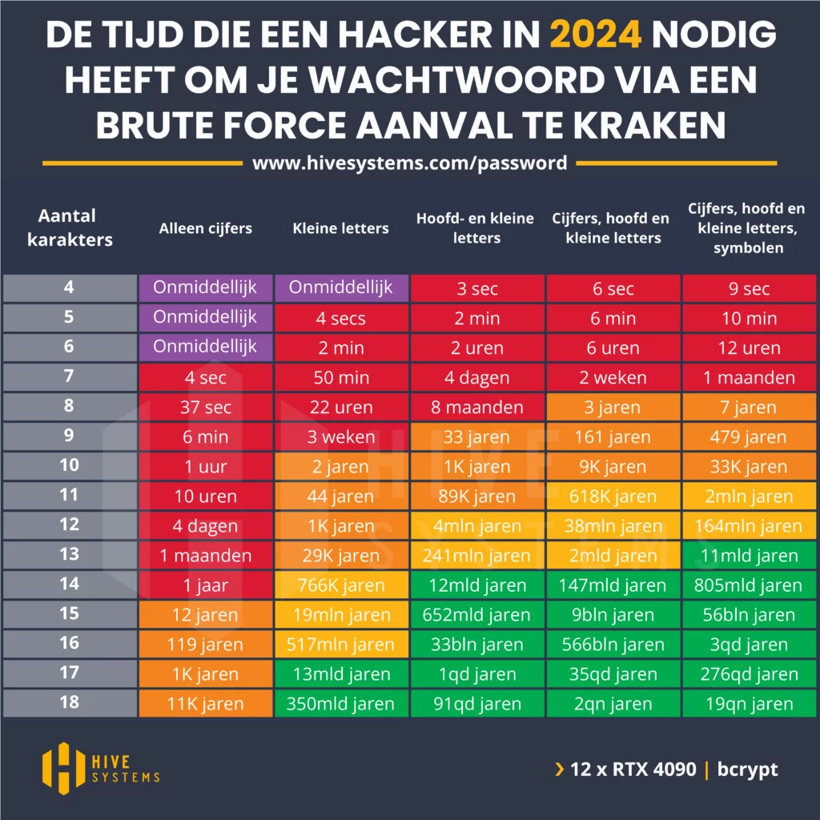
Opdracht
Doe de Wachtwoordkraaktest doen via https://veiliginternetten.nl/wachtwoordkraaktest/.
Ontwerp een poster met minimaal 5 tips rondom online privacy & sterke wachtwoorden. Kijk daarvoor naar de afbeelding hiernaast en op de websites veiliginternetten.nl (zoekterm: wachtwoorden) en hoezomediawijs.nl/privacy
Presenteer je poster en maak een tentoonstelling van de posters in de school.
Notes:
Inleidende dia

Slide 10

Reflectie
Bekijk samen de tentoongestelde posters en vertel kort iets bij de poster die jij hebt ontworpen.
Welke tip is volgens jou de allerbeste?

Slide 11
Onderdeel Burgerschap
Iedere week een opdracht om te werken aan de doelen van Burgerschap! De opdracht sluit aan bij de les van Mediabegrip.

Slide 12
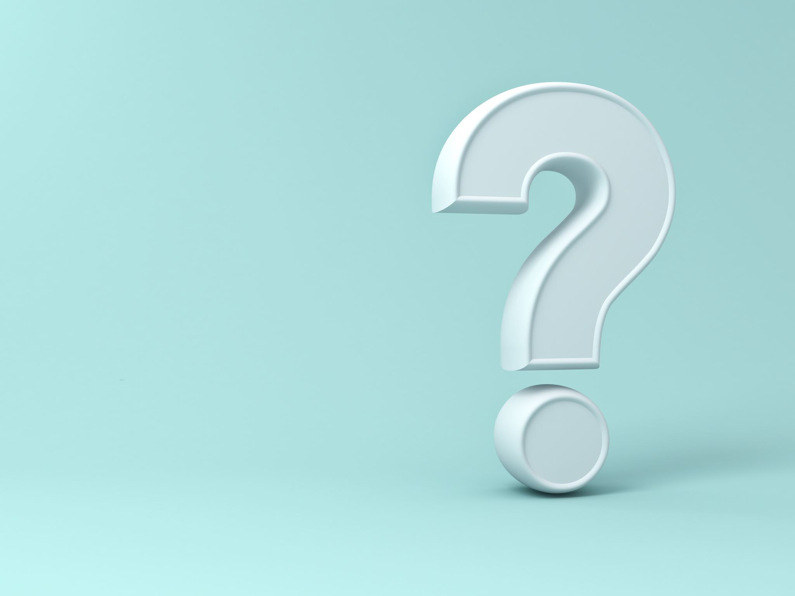
Burgerschap
Stel je voor: in jouw straat hangen camera’s die alles filmen. Handig, want als er iets gestolen wordt, kan de politie snel zien wie het heeft gedaan. Maar die camera’s zien niet alleen diefstal. Ze zien ook wanneer jij naar school gaat, met wie je speelt, hoe vaak je naar de supermarkt gaat en zelfs op welke dagen je niet thuis bent. Al die informatie wordt opgeslagen. Wie bekijkt die beelden? Hoe lang blijven ze bewaard? En wat gebeurt er als iemand die beelden misbruikt?
Sommige mensen vinden camera’s fijn, omdat ze zich veiliger voelen. Maar anderen maken zich zorgen: wat als iemand meekijkt die dat niet mag? Of als de beelden op internet komen? Privacy betekent dat je zelf bepaalt wat anderen over jou weten. Maar als er overal camera’s hangen, heb je daar nog wel controle over? Is veiligheid belangrijker dan privacy, of moeten we een balans vinden
Discussievragen
Vind jij het goed dat er camera’s op straat hangen? Waarom wel of niet?
Wie mag volgens jou de beelden bekijken en waarom?
Wat is belangrijker: veiligheid of privacy? Kun je beide hebben?

